Slide 1

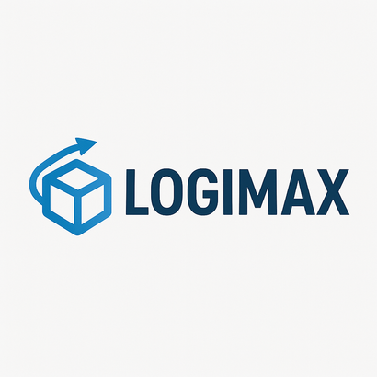
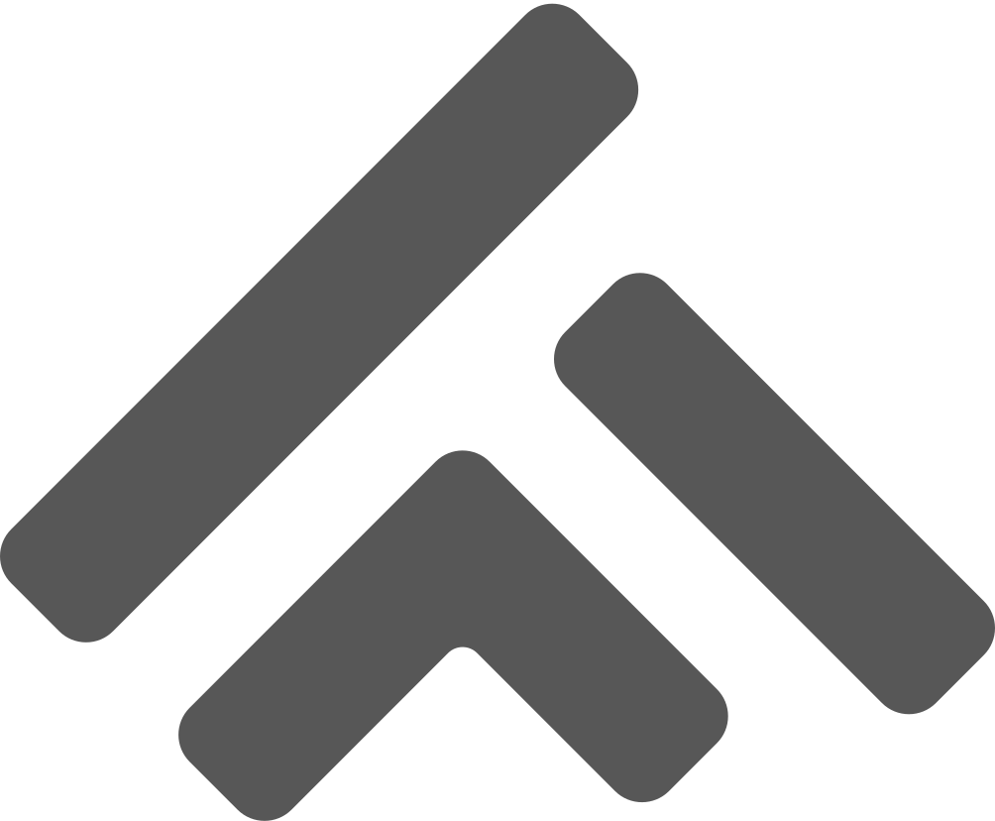
Trabalho Final – Sistemas de Informação Gerenciais
LOGIMAX TRANSPORTES
Plano de Modernização Tecnológica – LogiMax Transportes
Alunos: Cauan Do Prado, Nolan Lemes
1

Slide 2
Visão Geral da Empresa
Fundada em 2018, sede em Campinas (SP)
Atuação em transporte e logística de cargas leves
25 colaboradores e frota própria de 13 veículos
Foco em entregas rápidas e atendimento personalizado
2

Slide 3

Cenário Atual e Desafios
Processos operacionais manuais
Falta de integração entre setores
Comunicação ineficiente
Custos altos e produtividade baixa
3

Slide 4

Impactos da Falta de Integração
Retrabalhos e atrasos
Dificuldade em mensurar desempenho
Baixa rastreabilidade
Decisões baseadas em dados incompletos
4

Slide 5
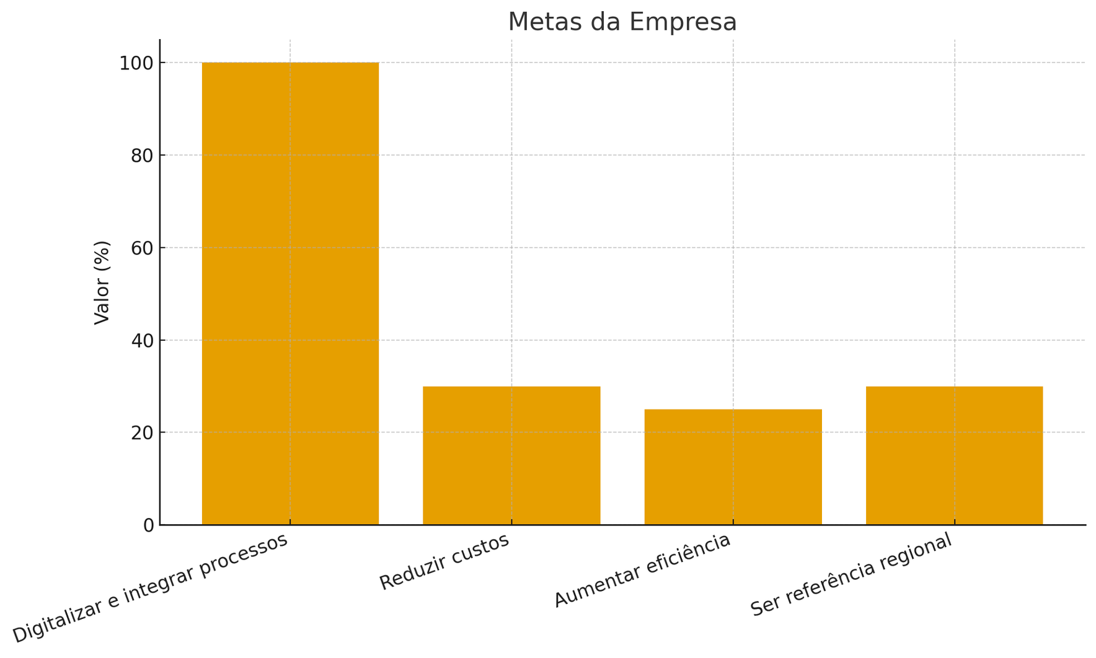
Metas;
5

Slide 6

Plano de Modernização: Visão Geral
SIG, ERP, CRM, SCM, MRPII
Tecnologias da Indústria 4.0
Capacitação digital
Cultura de inovação
6

Slide 7
Sistemas de Informação Gerenciais (SIG)
Coleta e análise de dados em tempo real
Relatórios estratégicos e dashboards
O SIG será o núcleo informacional da LogiMax, permitindo gerar relatórios estratégicos e apoiar decisões com base em dados precisos e atualizados
7

Slide 8
ERP – Integração Operacional e Financeira
Centralização de setores
Automação de processos
Redução de falhas humanas
O ERP conectará todos os setores da empresa, integrando finanças, logística e atendimento. Isso elimina redundâncias e melhora o controle das operações
8

Slide 9
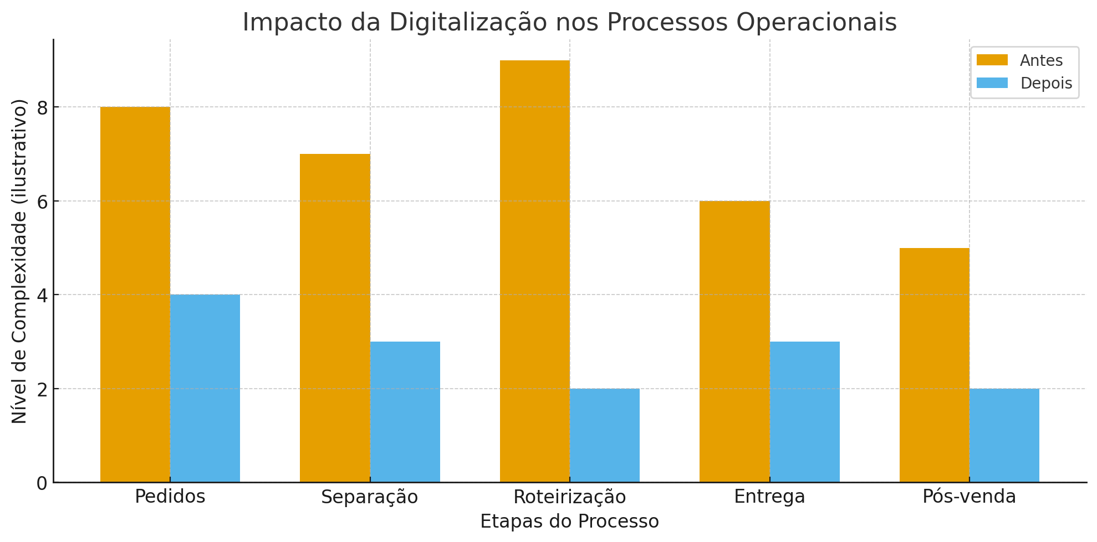
9

Slide 10
CRM – Relacionamento com o Cliente
Gestão do relacionamento
Acompanhamento de entregas
Fidelização
O CRM permitirá o acompanhamento do ciclo completo do cliente — desde o primeiro contato até o pós-venda —, fortalecendo a experiência e a fidelização
10

Slide 11
SCM – Logística Inteligente
Roteirização em tempo real
Otimização da frota
Redução de custos de combustível
O SCM será responsável por integrar a cadeia logística, otimizando rotas, monitorando entregas e garantindo transparência no fluxo operacional
11

Slide 12
MRPII – Planejamento de Recursos
Gestão de manutenção da frota
Controle de estoques e peças
Eficiência e sustentabilidade
O MRPII será aplicado à gestão da frota, auxiliando no controle de manutenção e recursos, prevenindo falhas e reduzindo custos de parada
12

Slide 13
Indústria 4.0
IoT: rastreamento em tempo real
Big Data: análise preditiva
IA: automação e manutenção preventiva
Na fase final, a LogiMax aplicará conceitos da Indústria 4.0, utilizando IoT para rastrear veículos, Big Data para analisar padrões de entrega e IA para prever falhas e otimizar desempenho
13

Slide 14
Gestão Organizacional e Cultura Digital
Capacitação e inovação
Gestão do conhecimento
Estrutura de TIC em três níveis
A mudança tecnológica exige também transformação cultural. A empresa investirá em capacitação e na criação de uma cultura de inovação e colaboração digital
14

Slide 15
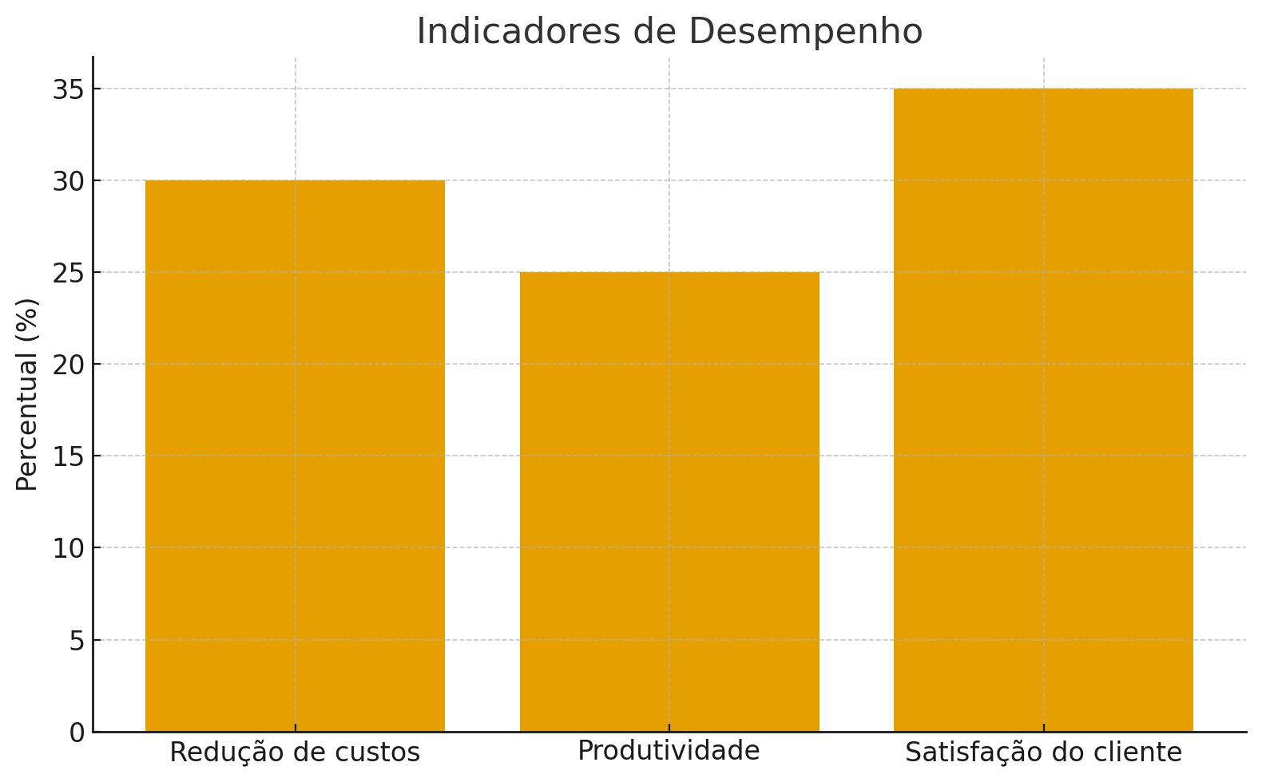
Projeções e Resultados esperados
15

Slide 16
Plano de Implementação
Diagnóstico e planejamento
ERP e CRM
SCM e MRPII
IoT, IA e Treinamento
O plano será implementado em quatro etapas ao longo de 2026, garantindo transição gradual e minimizando riscos operacionais
16

Slide 17
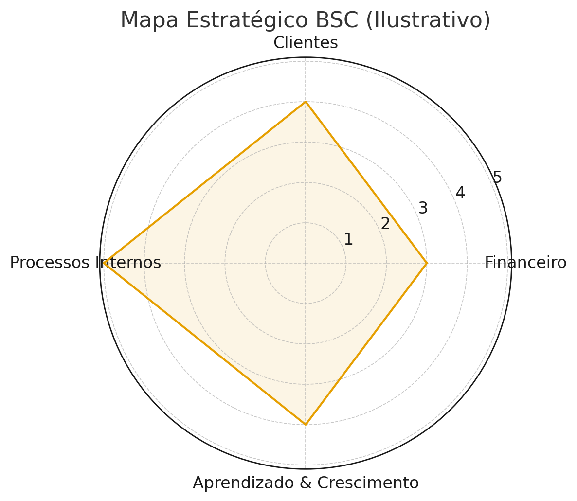
17

Slide 18
Riscos e Mitigações
Resistência → Treinamento contínuo
Falhas técnicas → Testes controlados
Custo → Implantação escalável
Cultura → Engajamento interno
A gestão de riscos é essencial. Prevemos ações de mitigação em cada fase, com foco em segurança e adesão dos colaboradores
18

Slide 19
Conclusões e Benefícios
Integração e eficiência
Tomada de decisão baseada em dados
Competitividade e crescimento sustentável
Com esse plano, a LogiMax se tornará mais integrada e preparada para os desafios tecnológicos, fortalecendo sua posição no mercado regional
19

Slide 20
Conclusão
destacamos que o plano está pronto para execução em 2026 e reforçamos que este projeto representa uma evolução significativa na gestão tecnológica da LogiMax
20

